Slide 1






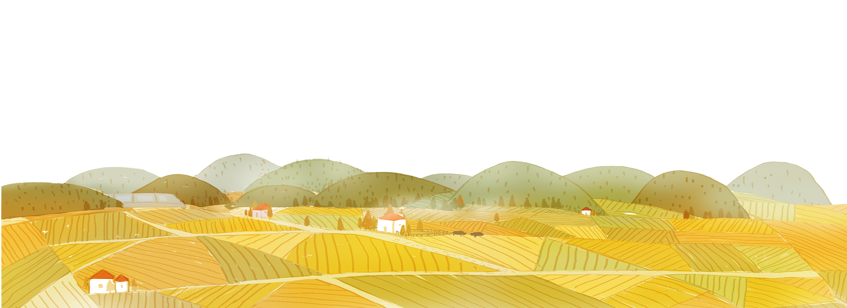

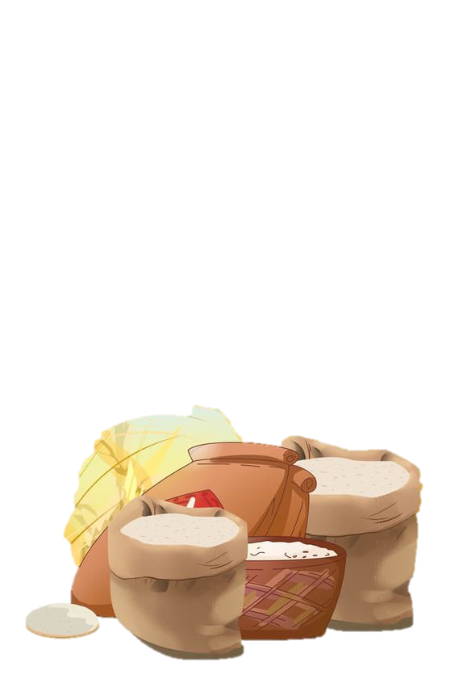
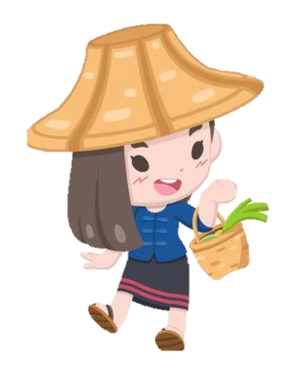
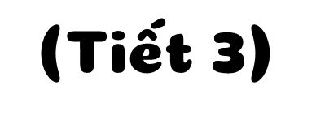
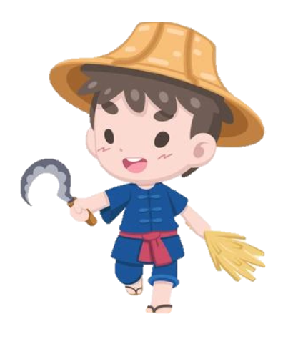

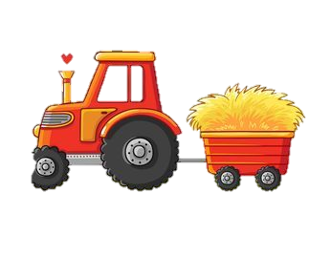
Ôn chữ hoa
A, Ë, Â
Notes:
Hương Thảo – Zalo: 0972115126

Slide 2



Slide 3
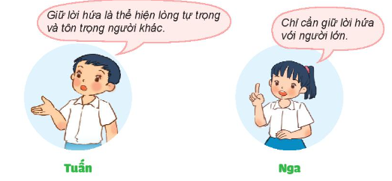
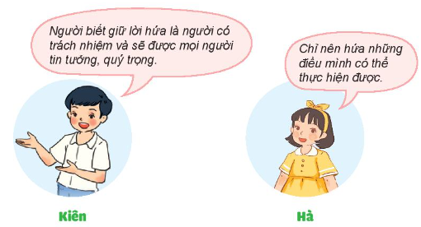

1. Em đồng tình hoặc không đồng tình với ý kiến nào dưới đây? Vì sao?
Đồng tình
Không đồng tình
Đồng tình
Không đồng tình

Slide 4


Chúng ta cần giữ lời hứa với tất cả mọi người xung quanh chứ không phải chỉ cần giữ lời hứa với người lớn.

Slide 5
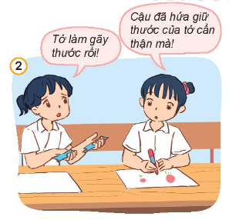
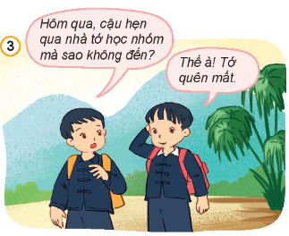
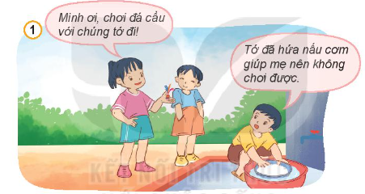
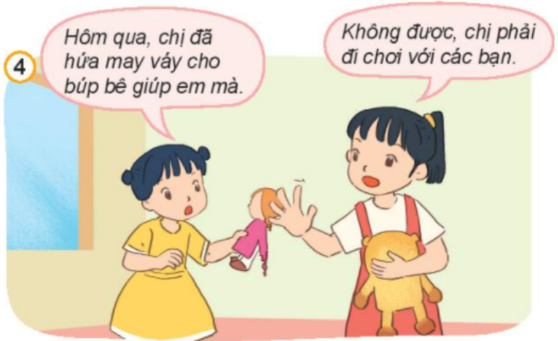

2. Nhận xét về việc giữ lời hứa của các bạn trong mỗi bức tranh dưới đây.
Bạn nào đã giữ lời hứa?
Bạn nào chưa giữ lời hứa? Vì sao?

Slide 6










Notes:
Thiết kế: Hương Thảo: tranthao121004@gmail.com

Slide 7
Người biết giữ lời hứa sẽ được người khác quý trọng, tin cậy và noi theo.

Slide 8
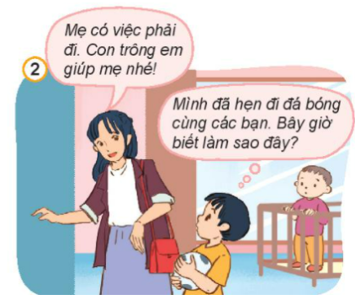
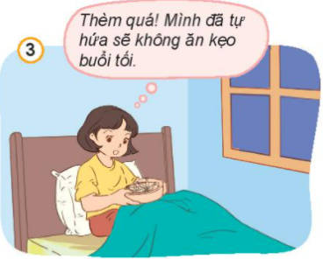
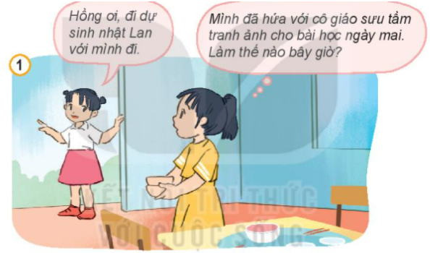
3. Xử lí tình huống
Nêu nội dung mỗi tình huống trong tranh.
Thảo luận đưa ra cách ứng xử mỗi tình huống.

Slide 9
Notes:
Thiết kế: Hương Thảo: tranthao121004@gmail.com

Slide 10


Slide 11
Về nhà:
Sưu tầm các tấm gương biết giữ lời hứa của bạn bè trong trường, lớp, làng xóm,...

Slide 12


·
·
Notes:
Hương Thảo – Zalo: 0972115126

